Slide 1
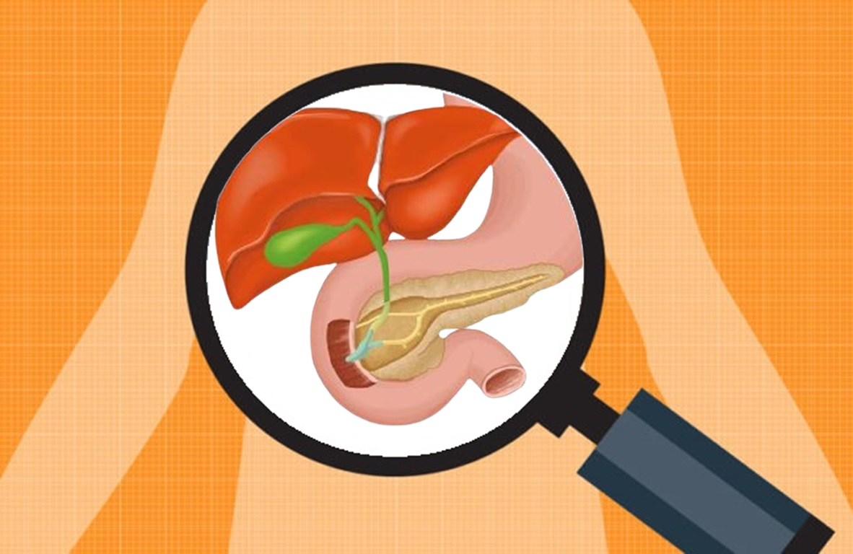
স্বাগতম

Slide 2
শিক্ষক পরিচিতি
মোহাম্মদ শাহাদৎ হোসেন
সহকারী অধ্যাপক, জীববিজ্ঞান
বিশ্বনাথ সরকারি কলেজ
বিশ্বনাথ, সিলেট
মোবাইল : +৮৮০১৭১২-৪৫৫৫০০
e-mail : shahadot.syl@gmail.com

Slide 3
পাঠ পরিচিতি
শ্রেণি : দ্বাদশ
বিষয় : জীববিজ্ঞান দ্বিতীয় পত্র
অধ্যায় : তৃতীয় (পরিপাক ও শোষণ)
তারিখ : ১০ অক্টোবর ২০২১
সময় : 60 মিনিট

Slide 4
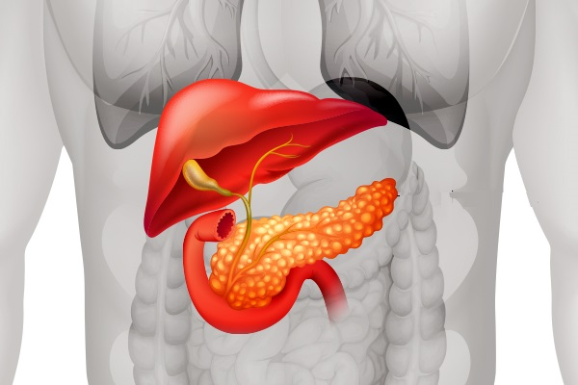
১
যকৃত
2
অগ্ন্যাশয়

Slide 5
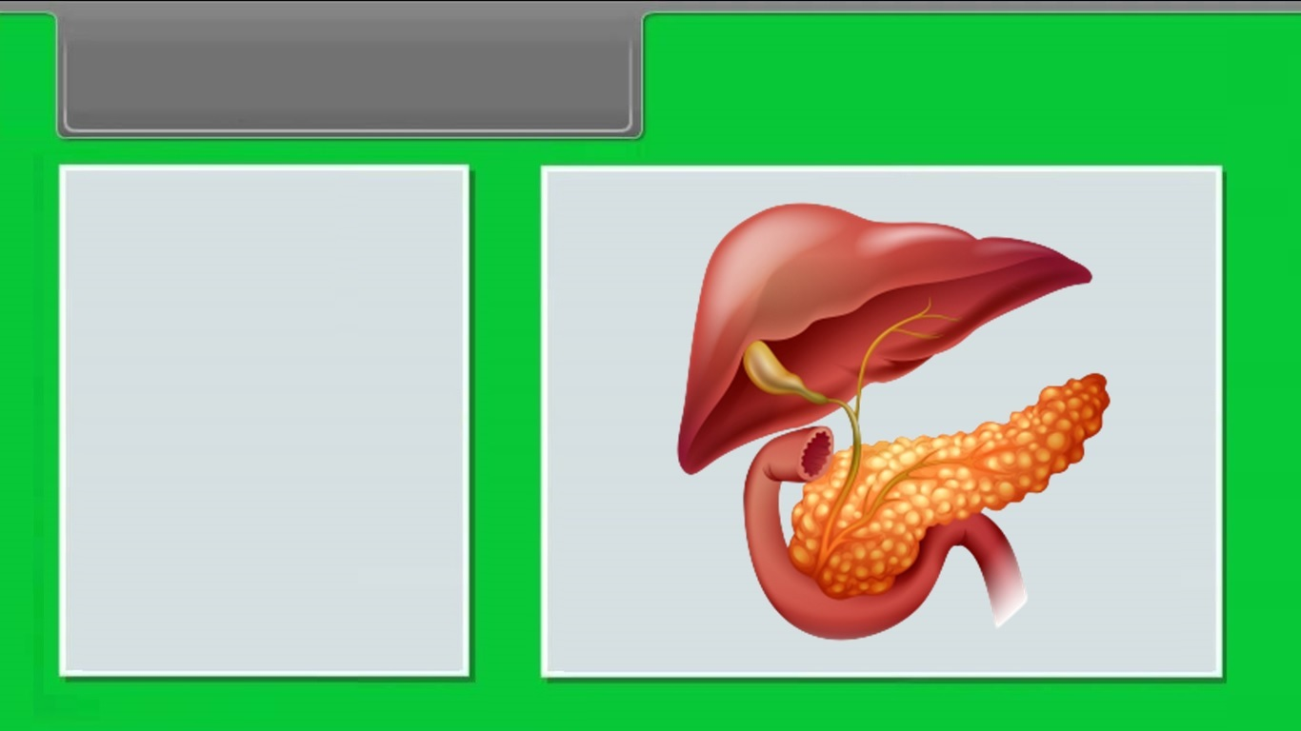
আজকের পাঠ
যকৃত
ও
অগ্ন্যাশয়

Slide 6
এই পাঠ শেষে শিক্ষার্থীরা...
১.
পরিপাকগ্রন্থি কী তা বলতে পারবে;
শিখনফল
২.
যকৃতের সঞ্চয়ী ও বিপাকীয় ভূমিকা ব্যাখ্যা করতে পারবে;
৩.
মিশ্রগ্রন্থি হিসেবে অগ্ন্যাশয়ের কার্যক্রম বিশ্লেষণ করতে পারবে।

Slide 7
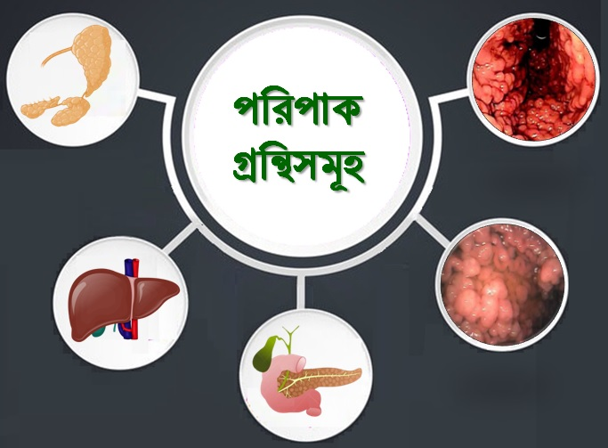
পরিপাকগ্রন্থি
পরিপাকগ্রন্থি (Digestive Glands) : পরিপাক নালির বিভিন্ন স্থানে অবস্থিত যেসব গ্রন্থিসমূহের ক্ষরণ পরিপাকে সহায়তা করে সেগুলোই পরিপাকগ্রন্থি। যেমন : লালাগ্রন্থি, যকৃত, অগ্ন্যাশয়, গ্যাস্ট্রিক ও আন্ত্রিকগ্রন্থি।

Slide 8
একক
কাজ
পরিপাক গ্রন্থি কাকে বলে?
পরিপাক নালির বিভিন্ন স্থানে অবস্থিত যেসব গ্রন্থিসমূহের ক্ষরণ পরিপাকে সহায়তা করে সেগুলোই পরিপাকগ্রন্থি। যেমন : লালাগ্রন্থি, যকৃত, অগ্ন্যাশয়, গ্যাস্ট্রিক ও আন্ত্রিকগ্রন্থি।

Slide 9
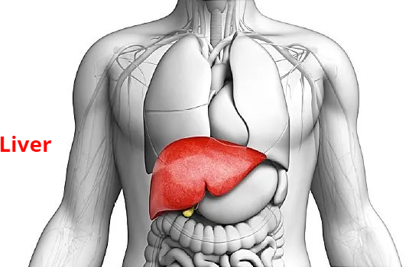
যকৃত (Liver)
জৈব রসায়নাগার (Organic Laboratory)।
লালচে খয়েরি ত্রিকোণাকার যকৃত দেহের সবচেয়ে বড়ো গ্রন্থি।
এটি উদর-গহ্বরের উপরে ডানদিকে ডায়াফ্রামের ঠিক নিচে আড়াআড়িভাবে পাকস্থলির ডানপাশে অবস্থিত।
প্রাপ্তবয়স্ক পুরুষে এর ওজন ১.৫-২.০ কেজি।

Slide 10
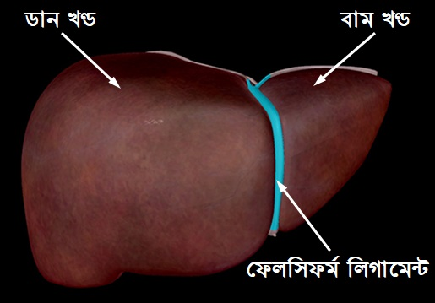
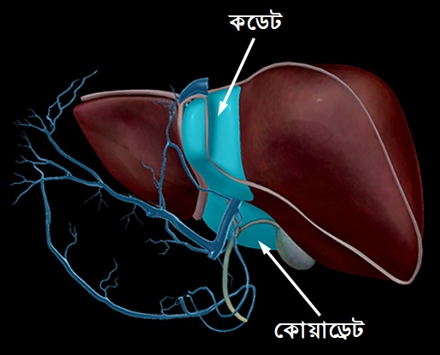
এতে ডান (বড়ো), বাম, কোয়াড্রেট ও কডেট চারটি খণ্ড।
প্রতিটি খণ্ড স্থিতিস্থাপক তন্তুময় ক্যাপসুলে আবৃত এবং বহুভুজাকার কোষে গঠিত।
অনেকগুলো কোষ মিলে একটি অণুখণ্ড (lobule) তৈরি হয়, যার কেন্দ্রে কেন্দ্রীয় শিরা থাকে।
কোষের গা বেয়ে সাইনুসয়েড ও পিত্তনালিকা (পিত্তথলি)।
যকৃত থেকে (ডান ও বাম) একটি অভিন্ন যকৃত নালি পিত্তনালির সাথে যুক্ত হয়ে অভিন্ন পিত্তনালি গঠন করে অ্যাম্পুলা অব ভ্যাটার-এর মাধ্যমে ডিওডেনামে উন্মুক্ত হয়।

Slide 11
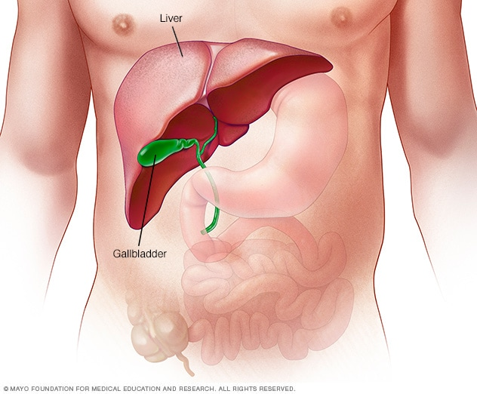
যকৃতের সঞ্চয়ী ভূমিকা
গুরুত্বপূর্ণ কাজের জন্য যকৃতকে জীবন সমুদ্রের কর্মমুখর পোতাশ্রয় বলে।
পিত্তরস সঞ্চয় : যকৃতে উৎপন্ন পিত্তরস পিত্তথলিতে জমা থাকে।
গ্লাইকোজেন সঞ্চয় : অতিরিক্ত গ্লুকোজকে গ্লাইকোজেনরূপে সঞ্চয় এবং প্রয়োজনে পুনরায় গ্লুকোজে রূপান্তর।
ভিটামিন সঞ্চয় : স্নেহে দ্রবণীয় (A, D, E ও K) এবং পানিতে দ্রবণীয় (B ও C) ভিটামিন, ফলিক অ্যাসিড (RBC তৈরি) সঞ্চয় করে।
লিপিড সঞ্চয় : অতিরিক্ত লিপিড গ্লাইকোলিপিডরূপে সঞ্চয় করে।
খনিজদ্রব্য সঞ্চয় : লৌহ, পটাসিয়াম, কপার, জিংক, কোবাল্ট প্রভৃতি।
রক্ত সঞ্চয় : যকৃতের বিশাল রক্ত বাহিকাসমূহ প্রায় ১৫০০ ঘন সেমি রক্ত সঞ্চয় করে যা রক্তক্ষরণজনিত ঘটনায় মূল সংবহনের সাথে মিশে রক্তচাপ নিয়ন্ত্রণ করে।

Slide 12
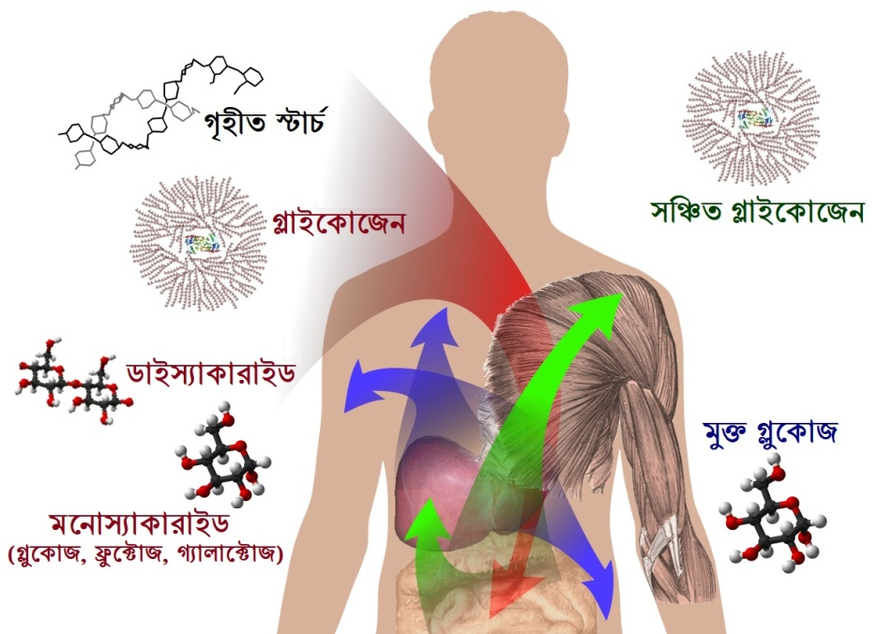
যকৃতের বিপাকীয় ভূমিকা
শর্করা বিপাক : গ্লুকোজের মাত্রা প্রতি ১০০ ঘন সেমিতে ৯০ মিলিগ্রাম গ্লুকোজ হিসেবে নিয়ন্ত্রণ করে।
গ্লাইকোজেনেসিস :
গ্লাইকোজেনোলাইসিস :
গ্লুকোনিওজেনেসিস :
ইনসুলিন
গ্লুকোজ
গ্লাইকোজেন (অদ্রবণীয়)
গ্লাইকোজেন
গ্লুকোজ
অশর্করা (অ্যামিনো অ্যাসিড, গ্লিসারল)
গ্লুকোজ

Slide 13
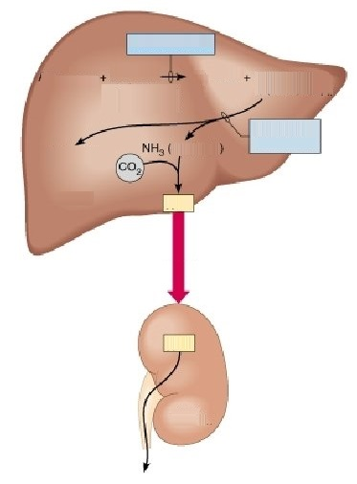
প্রোটিন বিপাক :
ডিঅ্যামাইনেশন : প্রোটিন থেকে প্রাপ্ত অ্যামাইনো অ্যাসিড ভাঙে। এখানে অ্যামাইনো অ্যাসিডের নাইট্রোজেন অংশ ইউরিয়ায় রূপান্তরিত হয়।
ট্রান্সঅ্যামাইনেশন : অ্যামাইনো অ্যাসিড থেকে অ্যামাইনো গ্রুপকে (-NH₂) অন্য জৈব অ্যাসিডে স্থানান্তর।
প্লাজমা প্রোটিন উৎপাদন : অ্যালবুমিন, গ্লোবিউলিন, প্রোথ্রোম্বিন, ফাইব্রিনোজেন ইত্যাদি সংশ্লেষ করে।
ট্রান্সঅ্যামাইনেশন
অ্যামিনো অ্যাসিড কিটো অ্যাসিড কিটো অ্যাসিড অ্রামিনো অ্যাসিড
(α-কিটো গ্লুটামিক অ্যাসিড) (গ্লুটামিক অ্যাসিড)
ডি-অ্যামাইনেশন
কিটো অ্যাসিড অ্যামোনিয়া
যকৃত ইউরিয়া
রক্ত
ইউরিয়া
বৃক্ক
মূত্র

Slide 14
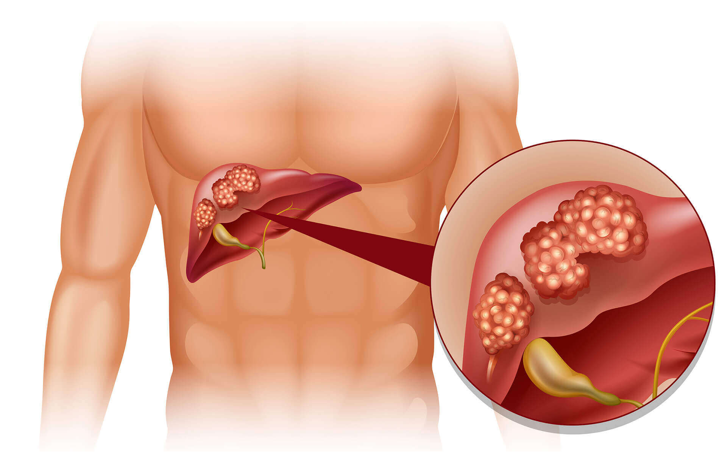
ফ্যাট বিপাক :
জমা রাখার পরিবর্তে পরিশোধন ও পরিবহন করে।
অতিরিক্ত কার্বহাইড্রেটকে ফ্যাটে রূপান্তর করে।
রক্ত থেকে কোলেস্টেরল অপসারণ করে।
গ্লুকোজের ঘাটতিতে ফ্যাটকে ভেঙে ফ্যাটি অ্যাসিড ও গ্লিসারলে পরিণত করে।
গ্লুকোনিওজেনেসিস প্রক্রিয়ায় গ্লিসারল গ্লুকোজে রূপান্তরিত হয়।

Slide 15
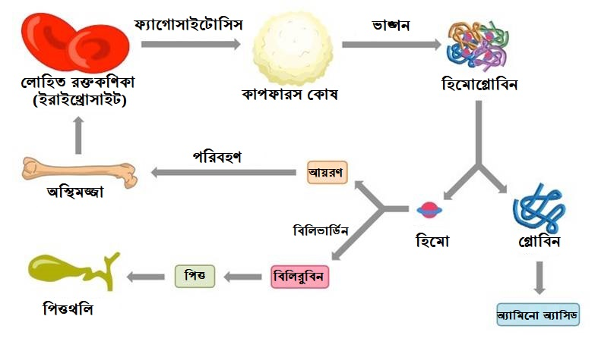
লোহিত রক্তকণিকা উৎপাদন ও ভাঙ্গন : ভ্রূণশিশু দেহে উৎপাদন এবং বয়স্কদের দেহে ভাঙ্গন।
হিমোগ্লোবিন ভাঙ্গন :

Slide 16
হরমোন ভাঙ্গন : কিছু হরমোন (যেমন টেস্টোস্টেরন) দ্রুত, কিছু হরমোন (যেমন ইনসুলিন) ধীরে ধ্বংস হয়।
বিষ মুক্তকরণ : অন্ত্র কর্তৃক গৃহীত বিষাক্ত উপাদান রাসায়নিক রূপান্তরের মাধ্যমে দূর করে। কাপফারস কোষ ফ্যাগোসাইটোসিস প্রক্রিয়ায় বর্জ্য অপসারণ করে।
তাপ উৎপাদন : বিপাকীয় প্রক্রিয়ায় উৎপাদিত তাপ দেহের তাপ হ্রাসের সময় ব্যবহৃত হতে পারে।

Slide 17
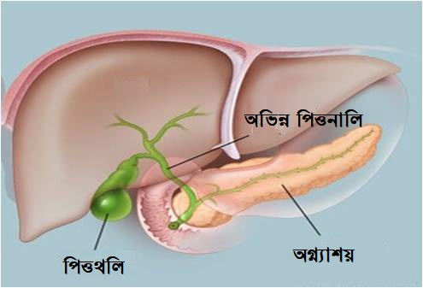
পিত্তরস বা পিত্ত (Bile)
যকৃত নিঃসৃত চটচটে সবুজাভ হলদে তিক্ত স্বাদযুক্ত তরল যা পিত্তথলিতে জমা থাকে।
পিত্তরসের উপাদান :
৯৭-৯৮% পানি, .৫% অজৈব লবণ, .৮% পিত্তলবণ, .২% পিত্তরঞ্জক, .৩৮% কোলেস্টেরল।
পিত্তরসের কাজ :
১. লাইপেজ সক্রিয়করণ ও ইমালসিফিকেশন (পিত্তলবণের প্রভাবে চর্বি ক্ষুদ্র ক্ষুদ্র কণায় পরিণত)
২. অন্ত্রে ক্ষারীয় মাধ্যম সৃষ্টি (সোডিয়াম বাইকার্বনেট)
৩. ভিটামিন শোষণে সহায়তা

Slide 18
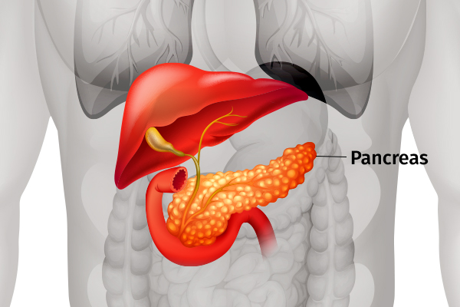
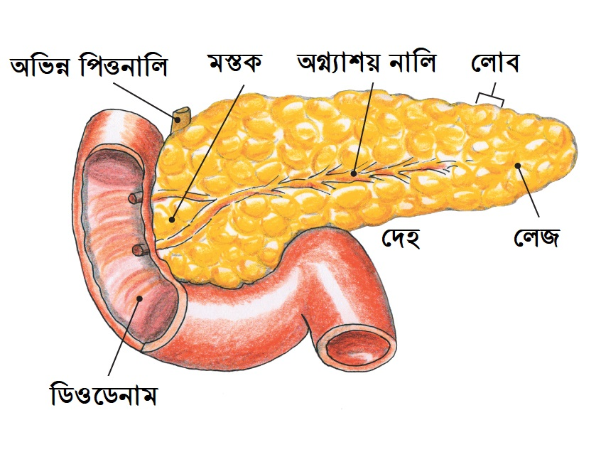
অগ্ন্যাশয় (Pancreas)
গোলাপি বর্ণের মরিচের ন্যায় অনিয়তাকৃতির মিশ্রগ্রন্থি।
পাকস্থলির নিচে ডিওডেনামের অর্ধবৃত্তাকার কুণ্ডলীর ফাঁক থেকে প্লীহা পর্যন্ত বিস্তৃত এবং মস্তক, দেহ ও লেজে বিভক্ত।
দৈর্ঘ্য ১২-১৫ সেমি এবং চওড়া ৫ সেমি।
এটি অন্তঃক্ষরা গ্রন্থি হিসেবে হরমোন এবং বহিঃক্ষরা গ্রন্থি হিসেবে এনজাইম নিঃসরণ করে।
এদের এনজাইম ক্ষরণকারী গ্রন্থিগুলো থেকে ক্ষুদ্র ক্ষুদ্র নলিকা বের হয়ে একত্রিত হয়ে উইরসাং নালি গঠন করে, যা পিত্তনালির সাথে মিলিত হয়ে অ্যাম্পুলা অব ভ্যাটার-এর মাধ্যমে ডিওডেনামে প্রবেশ করে।

Slide 19
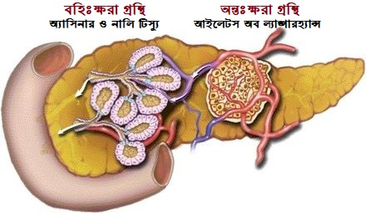
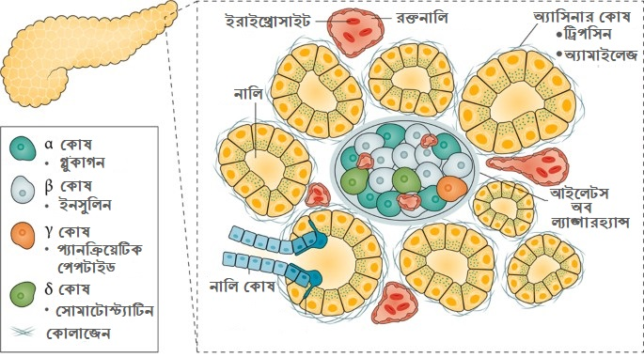
অগ্ন্যাশয়
অন্তঃক্ষরা গ্রন্থি (Endocrine Glands)
বহিঃক্ষরা গ্রন্থি (Exocrine Glands)
অন্তঃক্ষরা গ্রন্থি : লোবিউলের ফাঁকে ফাঁকে কিছু কোষ গুচ্ছাকারে থাকে যাদের আইলেটস অব ল্যাঙ্গারহ্যান্স বলে। কোষগুলো নালিবিহীন এবং হরমোন ক্ষরণকারী। চার ধরনের কোষের ক্ষরণ :
আলফা কোষ : গ্লুকাগন
বিটা কোষ : ইনসুলিন
গামা কোষ : প্যানক্রিয়েটিক পলিপেপটাইড
ডেল্টা কোষ : সোমাটোস্ট্যাটিন

Slide 20
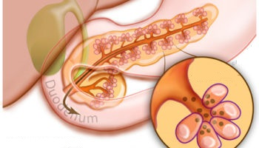
বহিঃক্ষরা গ্রন্থি : অসংখ্য লোবিউল বা অ্যাসিনাস থাকে, যাদের কেন্দ্রে একটি ক্ষুদ্র নালিকা বা লুমেন থাকে। লুমেন ঘিরে বৃত্তাকারে এক সারি কোষ থাকে। সকল লুমেন একত্রিত হয়ে অগ্ন্যাশয় নালি বা উইর্সাং নালি গঠন করে। কোষগুলো থেকে অগ্ন্যাশয় রস নিঃসৃত হয়। দু ধরনের ক্ষরণ মিলে অগ্ন্যাশয় রস গঠন করে : ১. পরিপাক এনজাইম ও ২. ক্ষারীয় তরল (বাইকার্বনেট সমৃদ্ধ)।
প্রোটিয়েজ, অ্যামাইলেজ ও লাইপেজ এই তিন ধরনের এনজাইম থাকে।

Slide 21
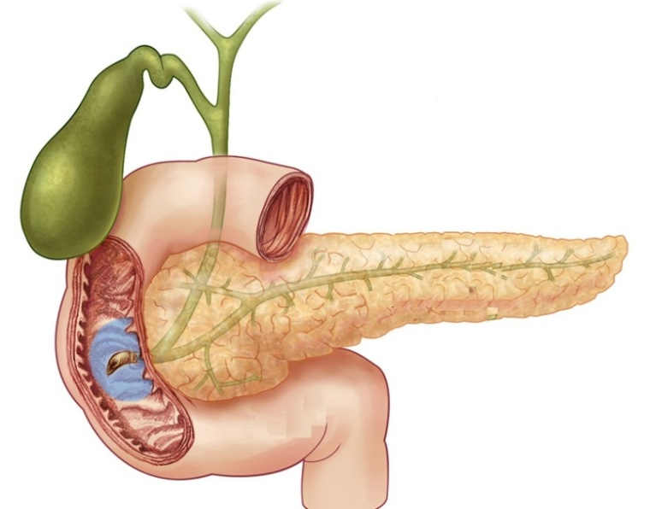
প্রোটিন পরিপাককারী এনজাইম :
ট্রিপসিন : প্রোটিওজ ও পেপটেন → পলিপেপটাইড
কাইমোট্রিপসিন : প্রোটিওজ ও পেপটেন → পলিপেপটাইড
কার্বোক্সিপেপটাইডেজ : পলিপেপটাইড → সরল পেপটাইড ও অ্যামিনো অ্যাসিড
অ্যামিনোপেপটাইডেজ : পলিপেপটাইড → অ্যামিনো অ্যাসিড
ট্রাইপেপটাইডেজ : ট্রাইপেপটাইড → অ্যামিনো অ্যাসিড
ডাইপেপটাইডেজ : ডাইপেপটাইড → অ্যামিনো অ্যাসিড
কোলাজিনেজ : কোলাজেন → সরল পেপটাইড
ইলাস্টেজ : ইলাস্টিন → পেপটাইড

Slide 22
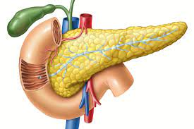
শর্করা পরিপাককারী এনজাইম :
অ্যামাইলেজ : স্টার্চ ও গ্লাইকোজেন → মল্টোজ
মল্টেজ : মল্টোজ → গ্লুকোজ
লিপিড পরিপাককারী এনজাইম :
লাইপেজ : লিপিড → ফ্যাটি অ্যাসিড ও গ্লিসারল
ফসফোলাইপেজ : ফসফোলিপিড → ফ্যাটি অ্যাসিড, গ্লিসারল, ফসফরিক অ্যাসিড
কোলেস্টেরল এস্টারেজ : কোলেস্টেরল এস্টার → ফ্যাটি অ্যাসিড

Slide 23
মূল্যায়ন
গ্লুকোনিওজেনেসিস কী?
: যকৃতে সঞ্চিত গ্লাইকোজেনের ঘাটতি দেখা দিলে অশর্করা উৎস থেকে গ্লুকোজ প্রস্তুত হওয়ার প্রক্রিয়া।
অগ্ন্যাশয়কে মিশ্রগ্রন্থি বলা হয় কেন?
: অন্তঃক্ষরা ও বহিঃক্ষরা উভয় ধরনের গ্রন্থি উপস্থিত থাকায় অগ্ন্যাশয়কে মিশ্রগ্রন্থি বলা হয়।
পিত্তরসের কাজগুলো বলো।
: ১. লাইপেজ সক্রিয়করণ ও ইমালসিফিকেশন
২. অন্ত্রে ক্ষারীয় মাধ্যম সৃষ্টি
৩. ভিটামিন শোষণে সহায়তা

Slide 24
বাড়ির
কাজ
যকৃতের বিপাকীয় ভূমিকাগুলো লিখে আনবে।

Slide 25
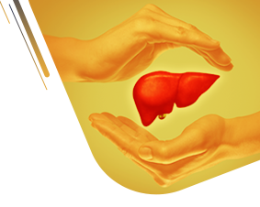
সবাইকে ধন্যবাদ

